Slide 1

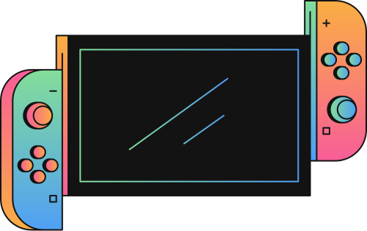
JavaScript Game Project
김영균, 김혜원, 이수민
PPT 제작 : 김혜원

Slide 2
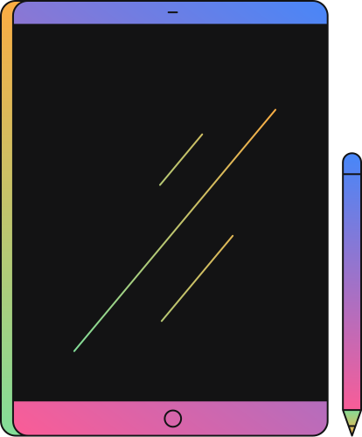
Content
1
프로젝트 소개
2
프로젝트 설계
3
주요 기능/사용 기술
4
프로그램 시연
5
프로젝트 후기

Slide 3
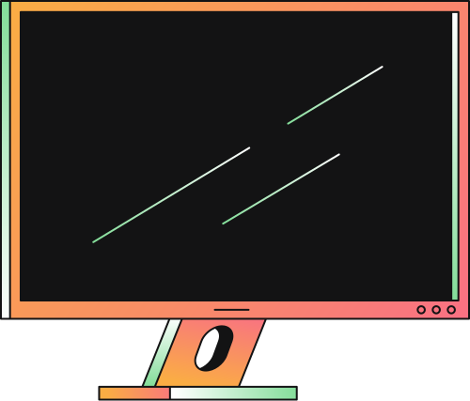
1
프로젝트 소개

Slide 4
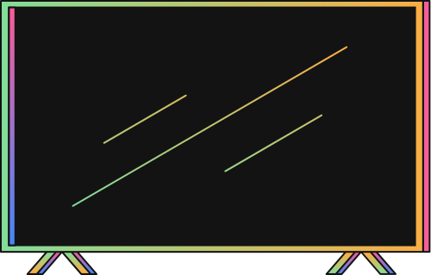

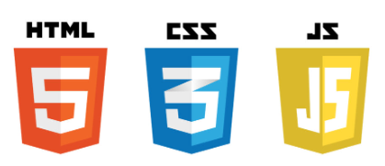

1
프로젝트 소개
OVERVIEW
Title
슈퍼탱크 : 슈팅 게임
Content
JavaScript, HTML, CSS를 이용한 게임 개발
Reference
https://codingbroker.tistory.com/77
WDT
IDE
Browser
Ver 1.5

Slide 5
1
프로젝트 소개
TIMELINE
Dec
13~15 | 15~18 | 18~19
주제 선정
참고 소스 분석
소스 수정
소스 수정
디자인 수정
소스 수정
PPT 제작

Slide 6
2
프로젝트 설계

Slide 7
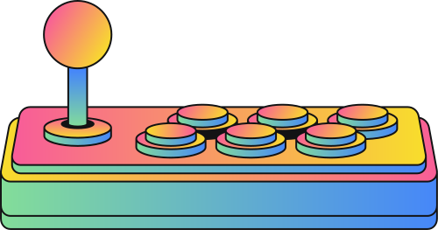
INSTRUCTION
2
프로젝트 설계
FLOW CHART
캐릭터 선택
타겟 선택
게임 시작
승리
N
패배 화면
N
Y
Y
재시작
N
승리 화면

Slide 8
3
주요 기능/사용 기술

Slide 9

INSTRUCTION
3
주요 기능/사용 기술
SUMMARY
NO | FEATURES | TECH STACK | DEVELOPER
1 | 형상 관리 (소스 버전 관리) | GitHub | 김혜원 김영균 이수민
2 | 디자인 (시작 화면, 게임 화면, 종료 화면) | JavaScript HTML CSS | 김혜원 김영균 이수민
3 | 게임 설정 (슈터, 타겟 선택 시 선택한 캐릭터 게임 화면에 반영) | JavaScript HTML | 김혜원 김영균 이수민
4 | 게임 실행 (캐릭터 이동, 미사일 각도 조절, 미사일 발사, 타겟 명중 여부 판단, 승패 판정) | JavaScript - JS Canvas 람다식 이벤트 리스너 | 김혜원 김영균 이수민
5 | 게임 종료 (게임 재시작) | JavaScript | 김혜원 김영균 이수민

Slide 10
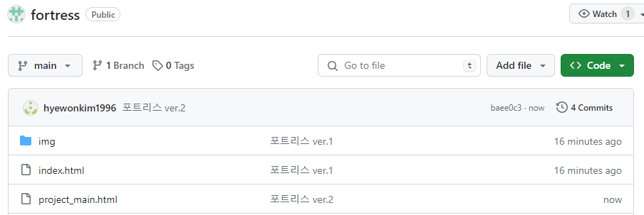
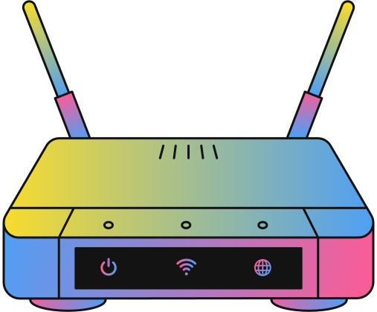
3
주요 기능/사용 기술
TECH STACK
1.GitHub
형상 관리
깃허브로 소스 코드 버전 관리

Slide 11
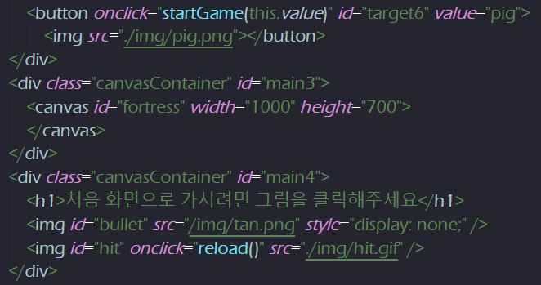
3
주요 기능/사용 기술
TECH STACK
2.HTML/CSS
태그
Div, button, h1, canvas 등의 태그 활용

Slide 12
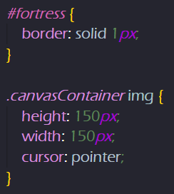
3
주요 기능/사용 기술
TECH STACK
2.HTML/CSS
스타일 적용
Id, class 선택자 활용

Slide 13


3
주요 기능/사용 기술
TECH STACK
3.JavaScript
람다식
람다식 활용해 게임 요소 등 구현

Slide 14


3
주요 기능/사용 기술
TECH STACK
3.JavaScript
이벤트 리스너
이벤트 리스너 활용해 캐릭터 이동 등 구현

Slide 15
4
프로젝트 시연

Slide 16
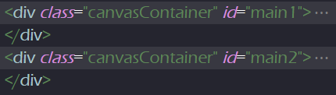
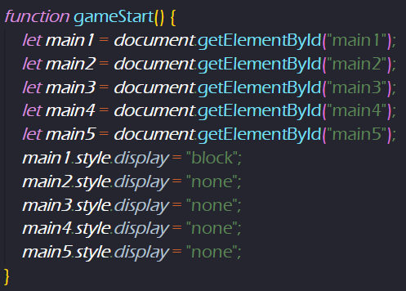
4
프로젝트 시연
DEMONSTRATION
Screen
Transition
화면 전환
Div display 방식을 바꾸어 화면 전환

Slide 17


4
프로젝트 시연
DEMONSTRATION
Character Setting
캐릭터 선택
선택한 이미지명을 매개변수로 전달해 캔버스에 슈터를 그릴 때 설정

Slide 18
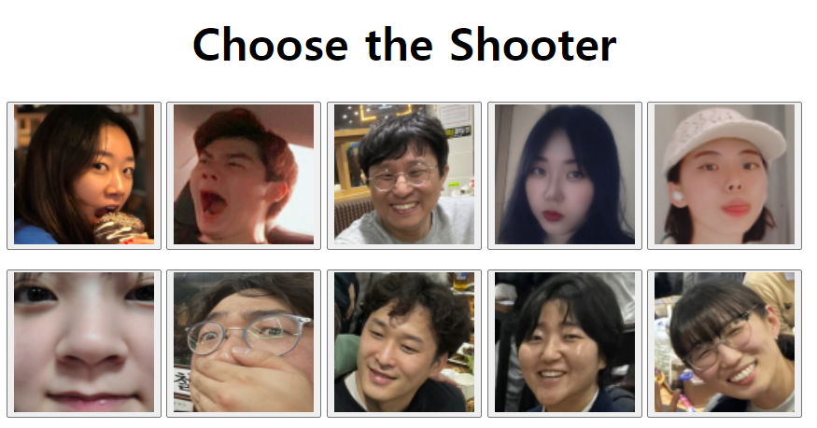
4
프로젝트 시연
DEMONSTRATION
Character Setting
캐릭터 선택
원하는 캐릭터를 슈터, 타겟으로 설정

Slide 19
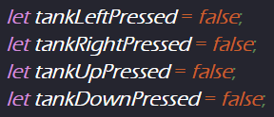
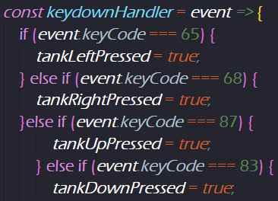
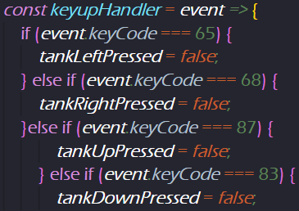
4
프로젝트 시연
DEMONSTRATION
Character Moving
슈터 이동
이벤트 리스너로 키보드 w,a,s,d 인식

Slide 20

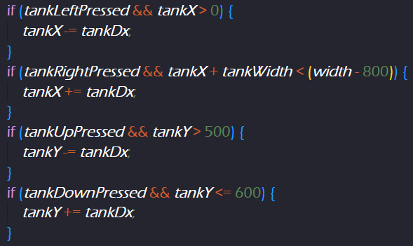
4
프로젝트 시연
DEMONSTRATION
Character Moving
슈터 이동
슈터의 가로, 세로 초기 좌표를 누른 키에 따라 이동속도만큼 이동

Slide 21
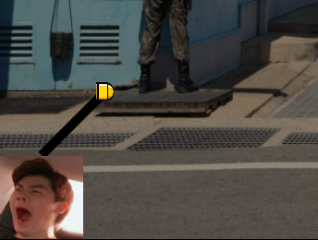
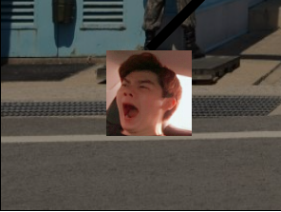
4
프로젝트 시연
DEMONSTRATION
초기 위치
Character Moving
슈터 이동
상하좌우 이동

Slide 22
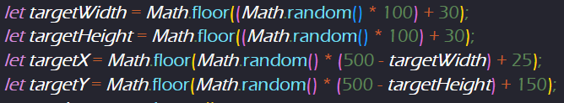
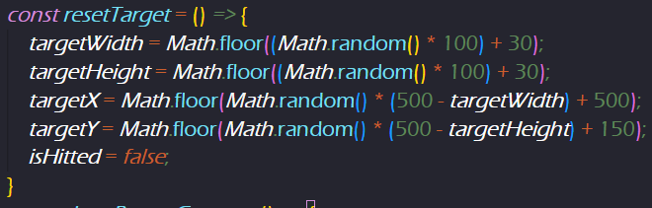
4
프로젝트 시연
DEMONSTRATION
Character Moving
타겟 이동
Math.random 함수 이용해 타겟 위치, 크기 랜덤 설정

Slide 23
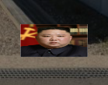
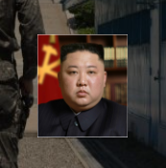
4
프로젝트 시연
DEMONSTRATION
Character Moving
타겟 이동
타겟 위치, 크기 랜덤 설정

Slide 24
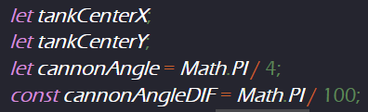

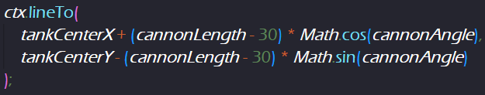
4
프로젝트 시연
DEMONSTRATION
Missile
Angle
미사일 각도 조절
슈터의 중심 x,y좌표를 이용해 슈터에 캐논 연결
원주율 Math.PI 함수 이용해 미사일 각도와 변화량 설정
미사일 각도 변화에 따라 캐논 선 따라 그림

Slide 25
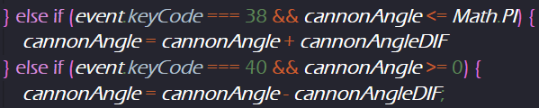
4
프로젝트 시연
DEMONSTRATION
Missile
Angle
미사일 각도 조절
위 방향키를 눌렀을때 각도 증가, 아래 방향키를 눌렀을때 각도 감소

Slide 26
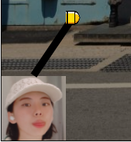
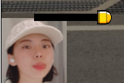
4
프로젝트 시연
DEMONSTRATION
Missile
Angle
미사일 각도 조절
위 방향키를 눌렀을때 각도 증가, 아래 방향키를 눌렀을때 각도 감소

Slide 27
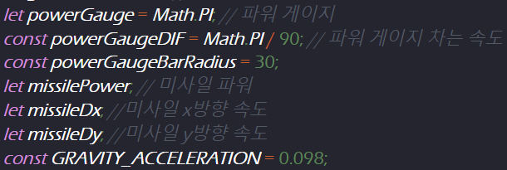

4
프로젝트 시연
DEMONSTRATION
Missile
Launch
미사일 발사
스페이스 바 키 인식해 파워 충전

Slide 28
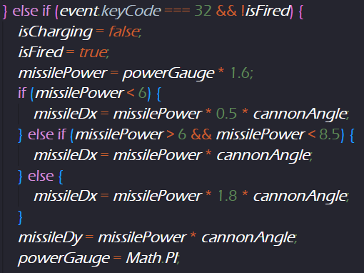
4
프로젝트 시연
DEMONSTRATION
Missile
Launch
미사일 발사
스페이스 바 키 인식해 파워 조절, 미사일 발사

Slide 29
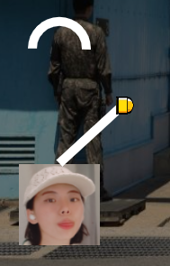
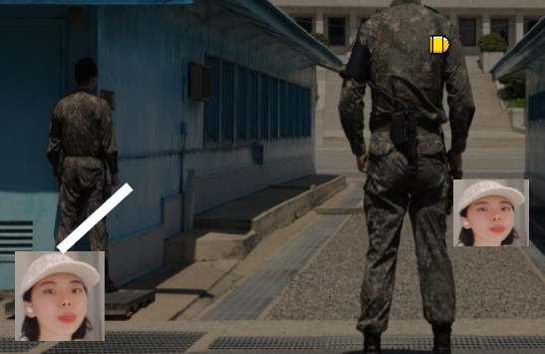
4
프로젝트 시연
DEMONSTRATION
Missile
Launch
미사일 발사
스페이스 바 키 인식해 파워 조절, 미사일 발사

Slide 30

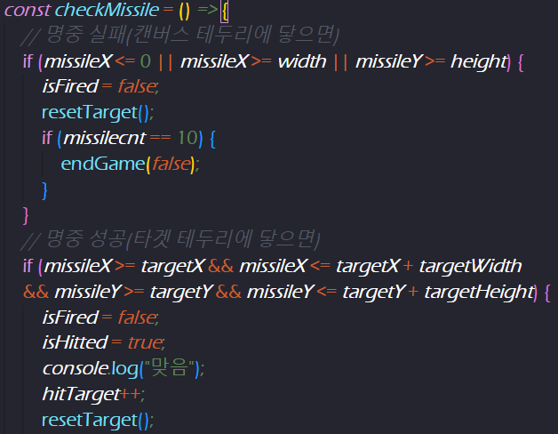
4
프로젝트 시연
DEMONSTRATION
Target
Hitting
타겟 명중
스페이스바 키보드 인식으로 발사 여부 판단 후, 미사일의 x,y좌표가 캔버스, 타겟 중 어느 테두리에 닿았는지로 명중 여부 판단

Slide 31
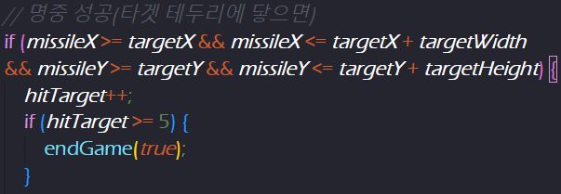
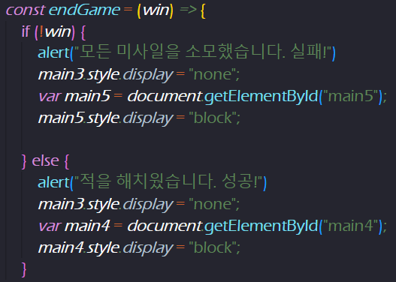
4
프로젝트 시연
DEMONSTRATION
Game Result
승패 판정
타겟을 5번 맞추면 true를 가지고 endGame 함수 호출
승패 결과에 따라 다른 div를 display

Slide 32

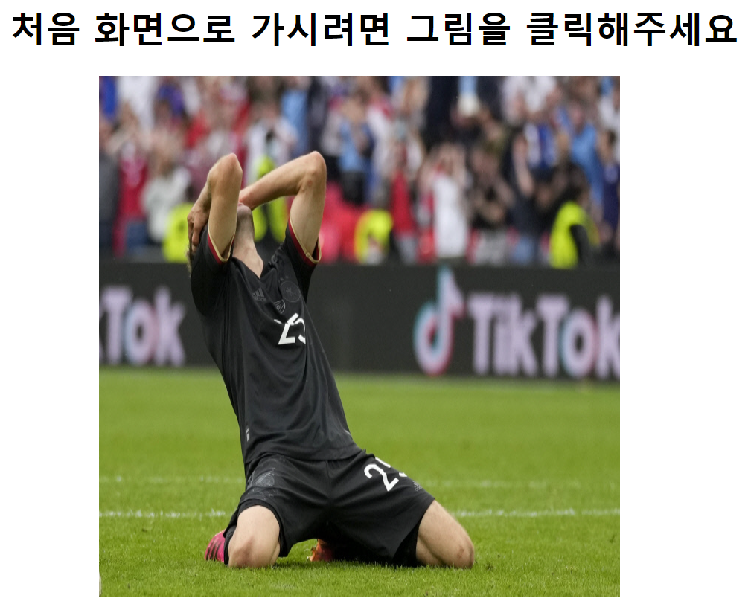
4
프로젝트 시연
DEMONSTRATION
Game Result
승패 판정
타겟을 5번 맞추면 true를 가지고 endGame 함수 호출
승패 결과에 따라 다른 div를 display

Slide 33

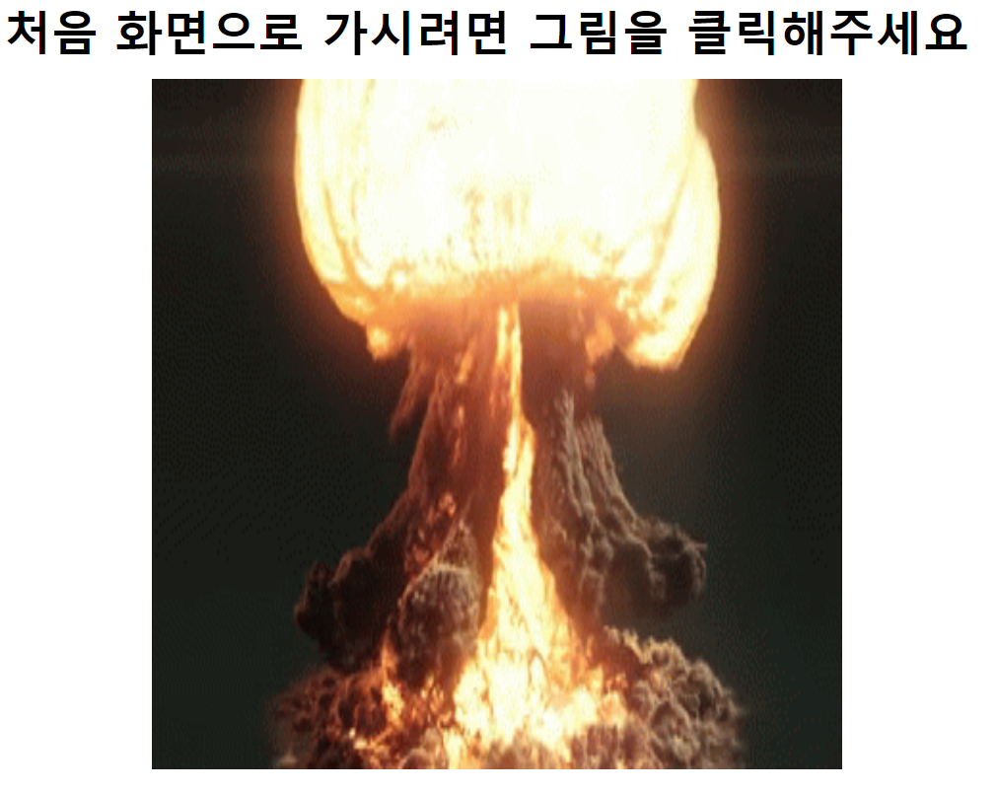
4
프로젝트 시연
DEMONSTRATION
Game Result
승패 판정
타겟을 5번 맞추면 true를 가지고 endGame 함수 호출
승패 결과에 따라 다른 div를 display

Slide 34

4
프로젝트 시연
DEMONSTRATION
Game Video
시연 영상

Slide 35
5
프로젝트 후기

Slide 36
INSTRUCTION
5
프로젝트 후기
REVIEW
김영균
김혜원
이수민
기존에 있던 게임 소스를 참고하였는데 처음 보는 기술들이 많아서 분석하는데 힘이 들었으나 내 기술로 만들어 간다고 그 기술이 나의 것이 된다고 생각하니 정말 재미있었습니다.
소스를 만들어내는 것만큼이나 기존의 소스를 분석하는 능력도 중요하다는 걸 깨달았습니다. 다음에는 게임 소스를 먼저 보기보다 결과물을 보고 소스를 유추해내는 연습으로 로직을 만드는 능력을 키워 저만의 게임을 만들어 보고 싶습니다.
Title

Slide 37
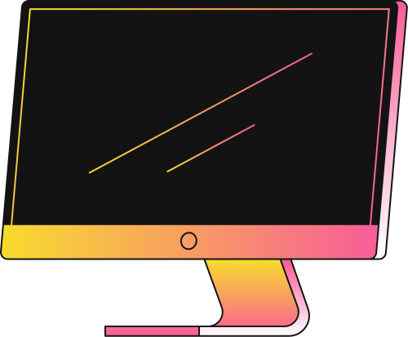
THANKS FOR WATCHING!
END

